Slide 1

Logo Sistema.png
(En alguna parte de esta diapositiva)
StarPeack’s
Proyect
Esteban Plateros
Johan Restrepo
Daniel Lozada
Programacion De Software 2500138_G1
Servicio Nacional de Aprendizaje – SENA, Centro de Electricidad Electrónica y Telecomunicaciones
Análisis y Desarrollo de Sistemas de Información, Cuarto Trimestre
Instructor: Albeiro Ramos
Bogotá, 18 de marzo de 2021

Slide 2
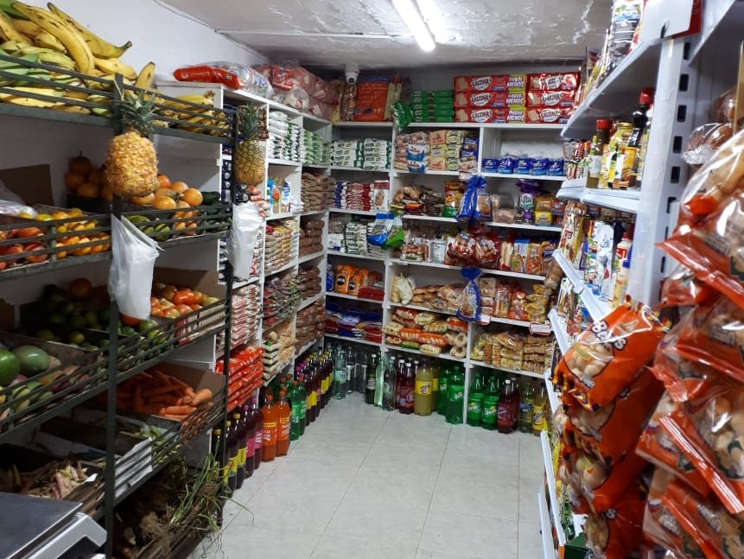

Introducción
Este Proyecto con el fin de facilitar las ventas del MiniMercado B&B ayuda a que la tienda alcance nuevos clientes y nuevos tipos de clientes por toda la localidad en donde esta ubicada, hacienda a su vez a que las personas que utilicen el sitio web puedan pedir sus productos con mayor facilidad.
Logo Sistema

Slide 3
CONTENIDO
Problema
Objetivos
Justificación
Alcance
Entregables Trimestre

Slide 4
Problema
En el MiniMercado B&B hay una problematica que afecta a la clientela ya que ellos no pueden consultar y ver los productos de forma facil sin tener que ir al establecimiento y tambien afecta a las administradoras ya que ellas estarian perdiendo clientela

Slide 5
Problema
El negocio al que va dirigido el proyecto es MiniMercado B&B la cual se encarga de vender víveres y consumibles en un barrio aledaño a la localidad de Engativá la cual su primera necesitad es que su tienda se haga conocer entre mas barrios aledaños a este otro proceso que se interviene es el manejo optimo de los productos que se encuentran en la tienda.
Analizando a profundidad la situación hay muchas personas que no les gusta ir a establecimientos y surge esa necesidad de tener que comprar víveres para sus casas y muchas veces no quieren ir al establecimiento personalmente llevando este proyecto a su fin se lograría que esas personas cercanas al barrio puedan tener fácil acceso a comprar víveres y que lleguen a la puerta de sus hogares

Slide 6
Objetivos
Objetivos Generales
Objetivos Específicos

Slide 7
Objetivos
OBJETIVO GENERAL
Desarrollar un sistema de información web que permita crear y manejar los procesos de compra y venta del Mini Mercado B&B
OBJETIVOS ESPECÍFICOS
Gestionar los usuarios del MiniMercado B&B.
Gestionar las ventas en línea.
Controlar el inventario de la empresa.
Gestionar los reportes gráficos e impresos de la empresa.

Slide 8
Alcance
Se explica cual es el alcance al que se quiere llegar

Slide 9
Alcance
El sistema de información puede gestionar perfiles y administrar usuarios que quieran registrarse a la plataforma poder visualizar, consultar precios y stock de los productos, añadir productos a carrito y comprar mediante medios electrónicos (Nequi,Daviplata,Tarjeta De Debito, Tarjeta De Credito,etc)o mediante efectivo se pueda.
El sistema solo puede hacer lo que se dice en el párrafo de arriba todo lo que no tenga que ver con lo que brevemente se explica en el anterior párrafo no se tiene en cuenta en el sistema.
Las tecnologías que usaremos será visual Studio para poder hacer el sitio web de forma correcta mediante CSS ,HTML y JavaSript y para la base de datos con MySql que ayuda a gestionar stock, usuarios registrados y personas que se vallan a registrar al sitio web

